Slide 1

工业软件创新训练III
ILP求解ML-RCS
冯月
fyue@uestc.edu.cn
电子科技大学信软学院

Slide 2

任务分解：
1. 对ML-RCS问题，进行ILP建模，生成.lp文件。
2. 应用ILP求解工具：Cplex。
3. 将求解结果和任务四中算法得到的结果进行比较和分析。

Slide 3
一、ILP(Interger Linear Programming)
整数线性规划（Integer Linear Programming, 简称ILP）是数学中的一种优化方法，是线性规划（Linear Programming, 简称LP）的一个子集。
LP(Linear Programming)
研究线性约束条件下线性目标函数的极值问题的数学理论和方法。
三要素
• 决策变量
• 目标函数
• 约束条件

Slide 4
二、ILP求解工具：Cplex
IBM公司开发的一款商业版的优化引擎用于求解包括整数线性规划ILP等多种优化问题。
安装与配置
1.下载与安装
2.环境变量配置
3.集成开发环境配置

Slide 5
二、ILP求解工具：Cplex
使用方法
1. 编程接口调用(C++、Python等)
2. 命令行工具(LP、MPS或SAV格式的模型文件)
3. 图形界面(构建、求解和分析优化模型)

Slide 6
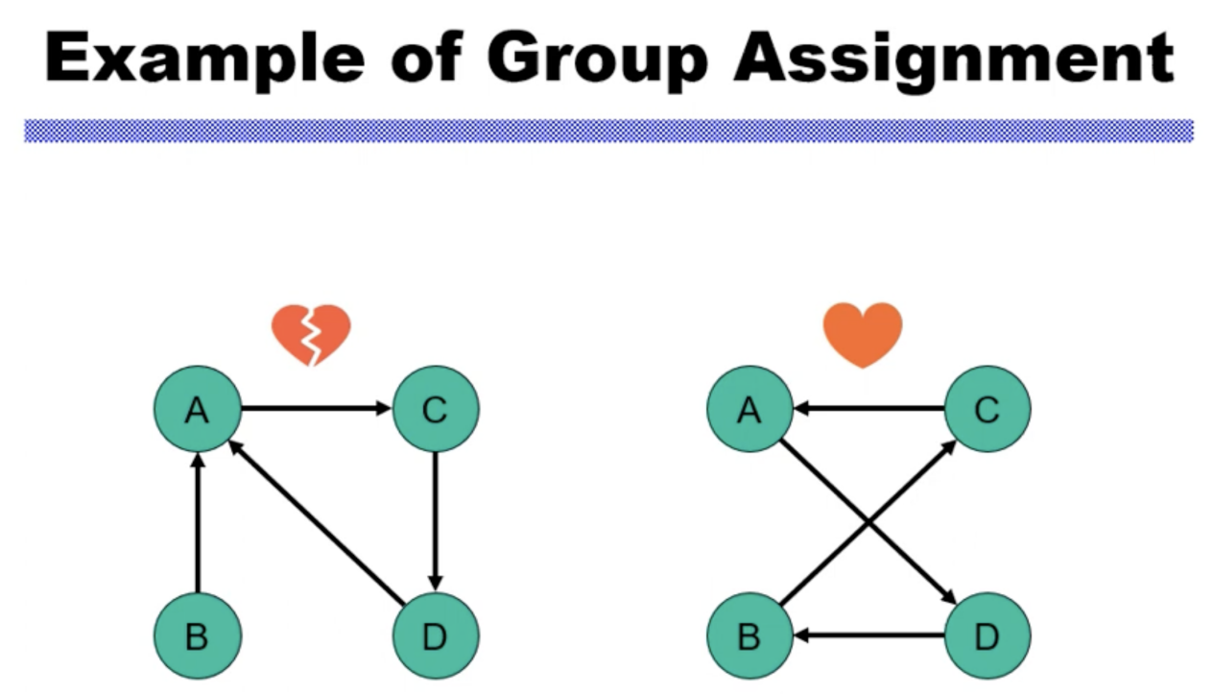
三、分组问题求解(ILP)
问题示例：按约束条件，将A、B、C、D四人分成两组

Slide 7
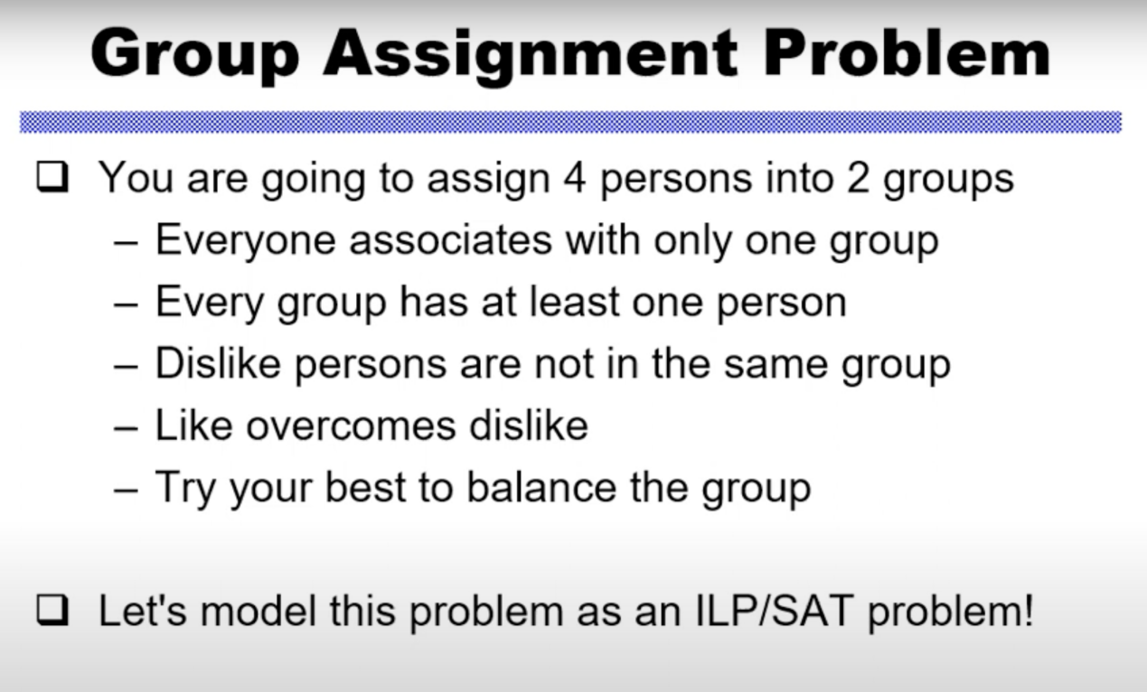
三、分组问题求解(ILP)
问题示例：按约束条件，将A、B、C、D四人分成两组

Slide 8
三、分组问题求解(ILP)

Slide 9
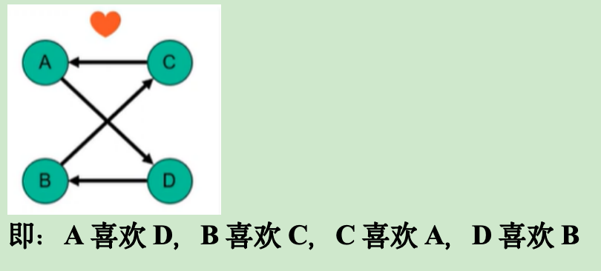
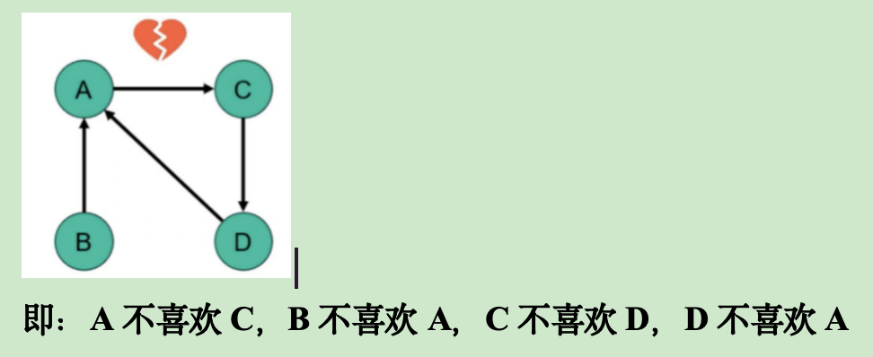
三、分组问题求解(ILP)
不喜欢/喜欢的约束
喜欢的约束
不喜欢的约束

Slide 10
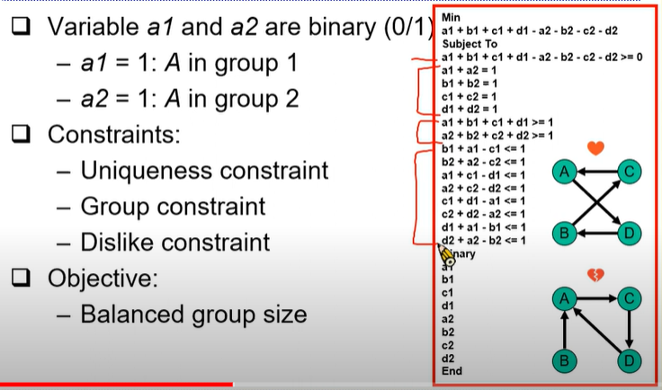
三、分组问题求解(ILP)
1. ILP建模

Slide 11
三、分组问题求解(ILP)
1. ILP建模

Slide 12
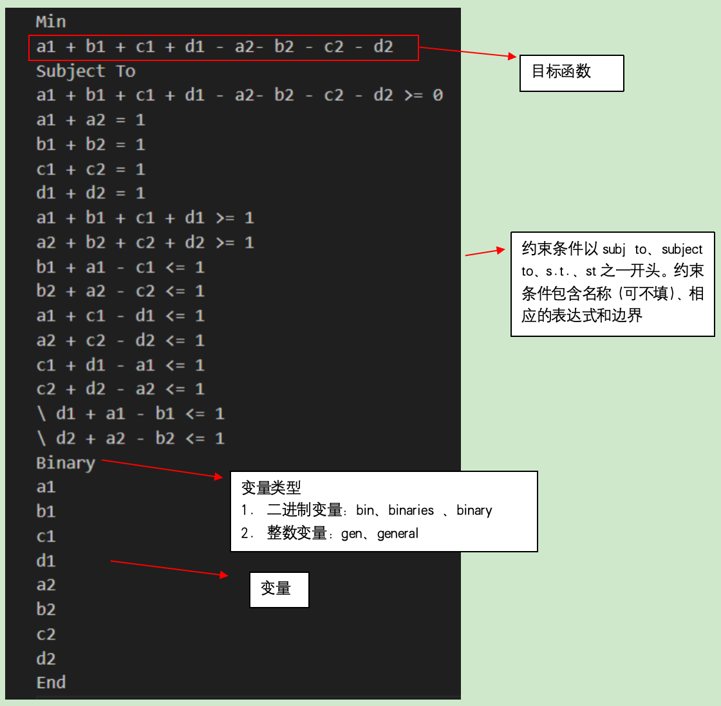
三、分组问题求解(ILP)
1. ILP建模(保存为*.lp文件，例如保存为group1.lp)

Slide 13
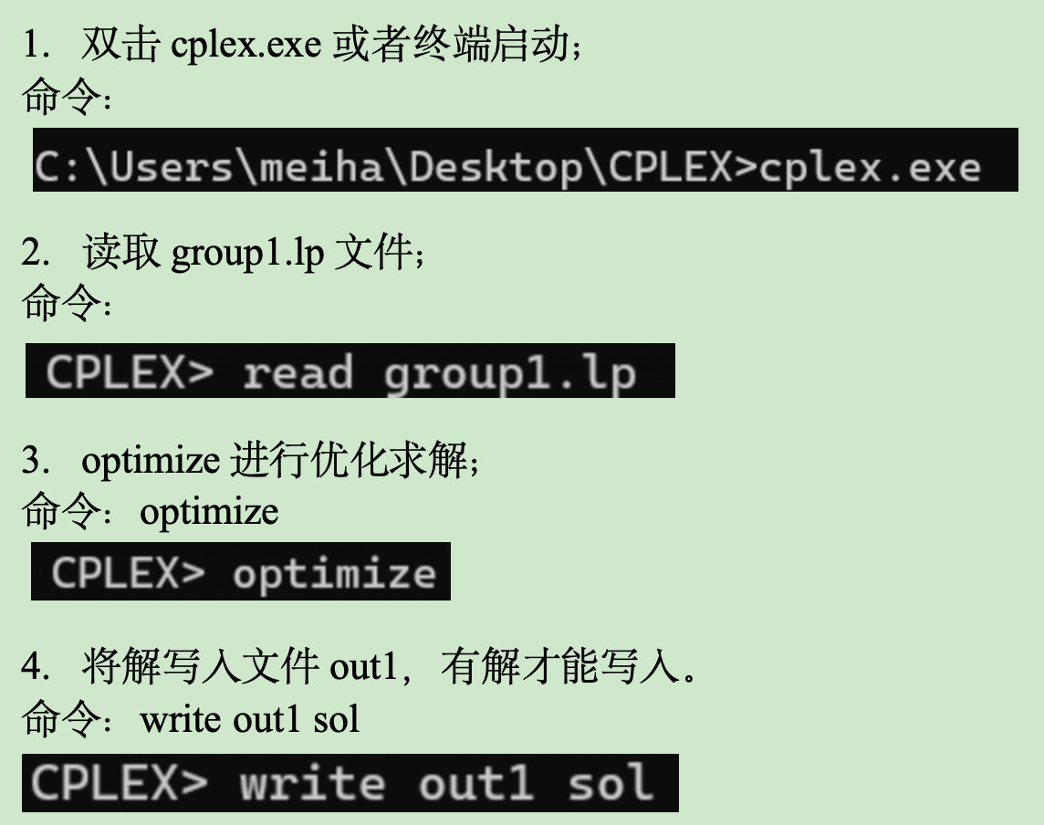
三、分组问题求解(ILP)
2. Cplex求解

Slide 14
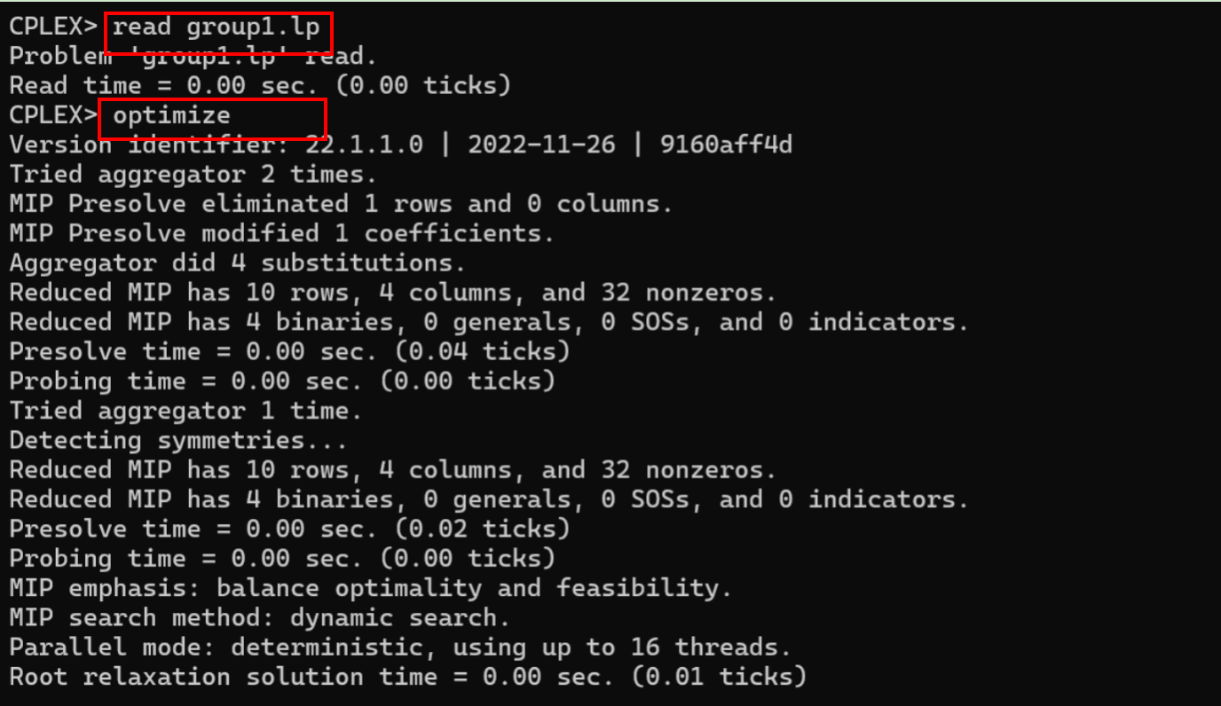
三、分组问题求解(ILP)
3. Cplex求解示例及结果解析
示例1: 读入group1.lp(无解)

Slide 15
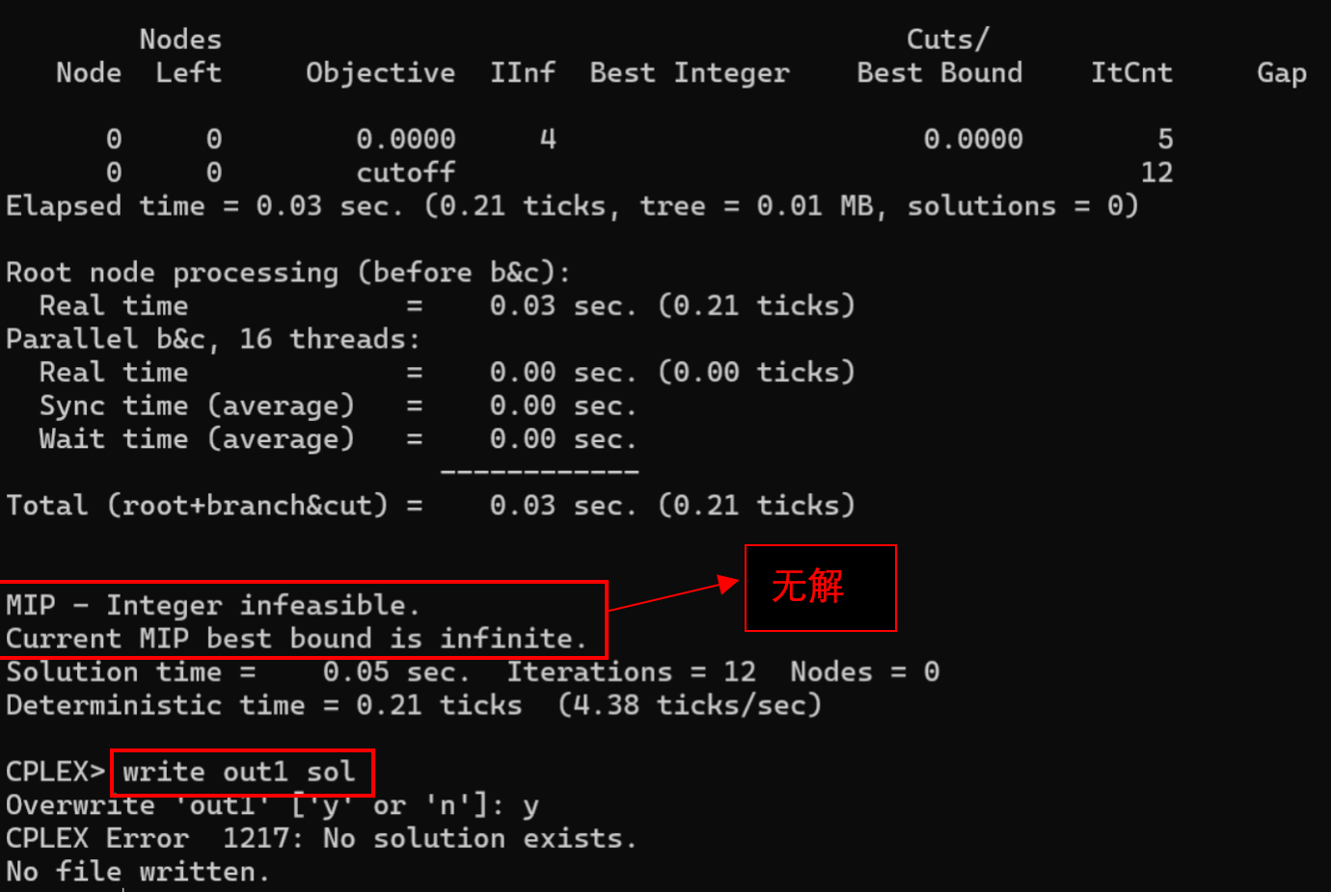
三、分组问题求解(ILP)

Slide 16
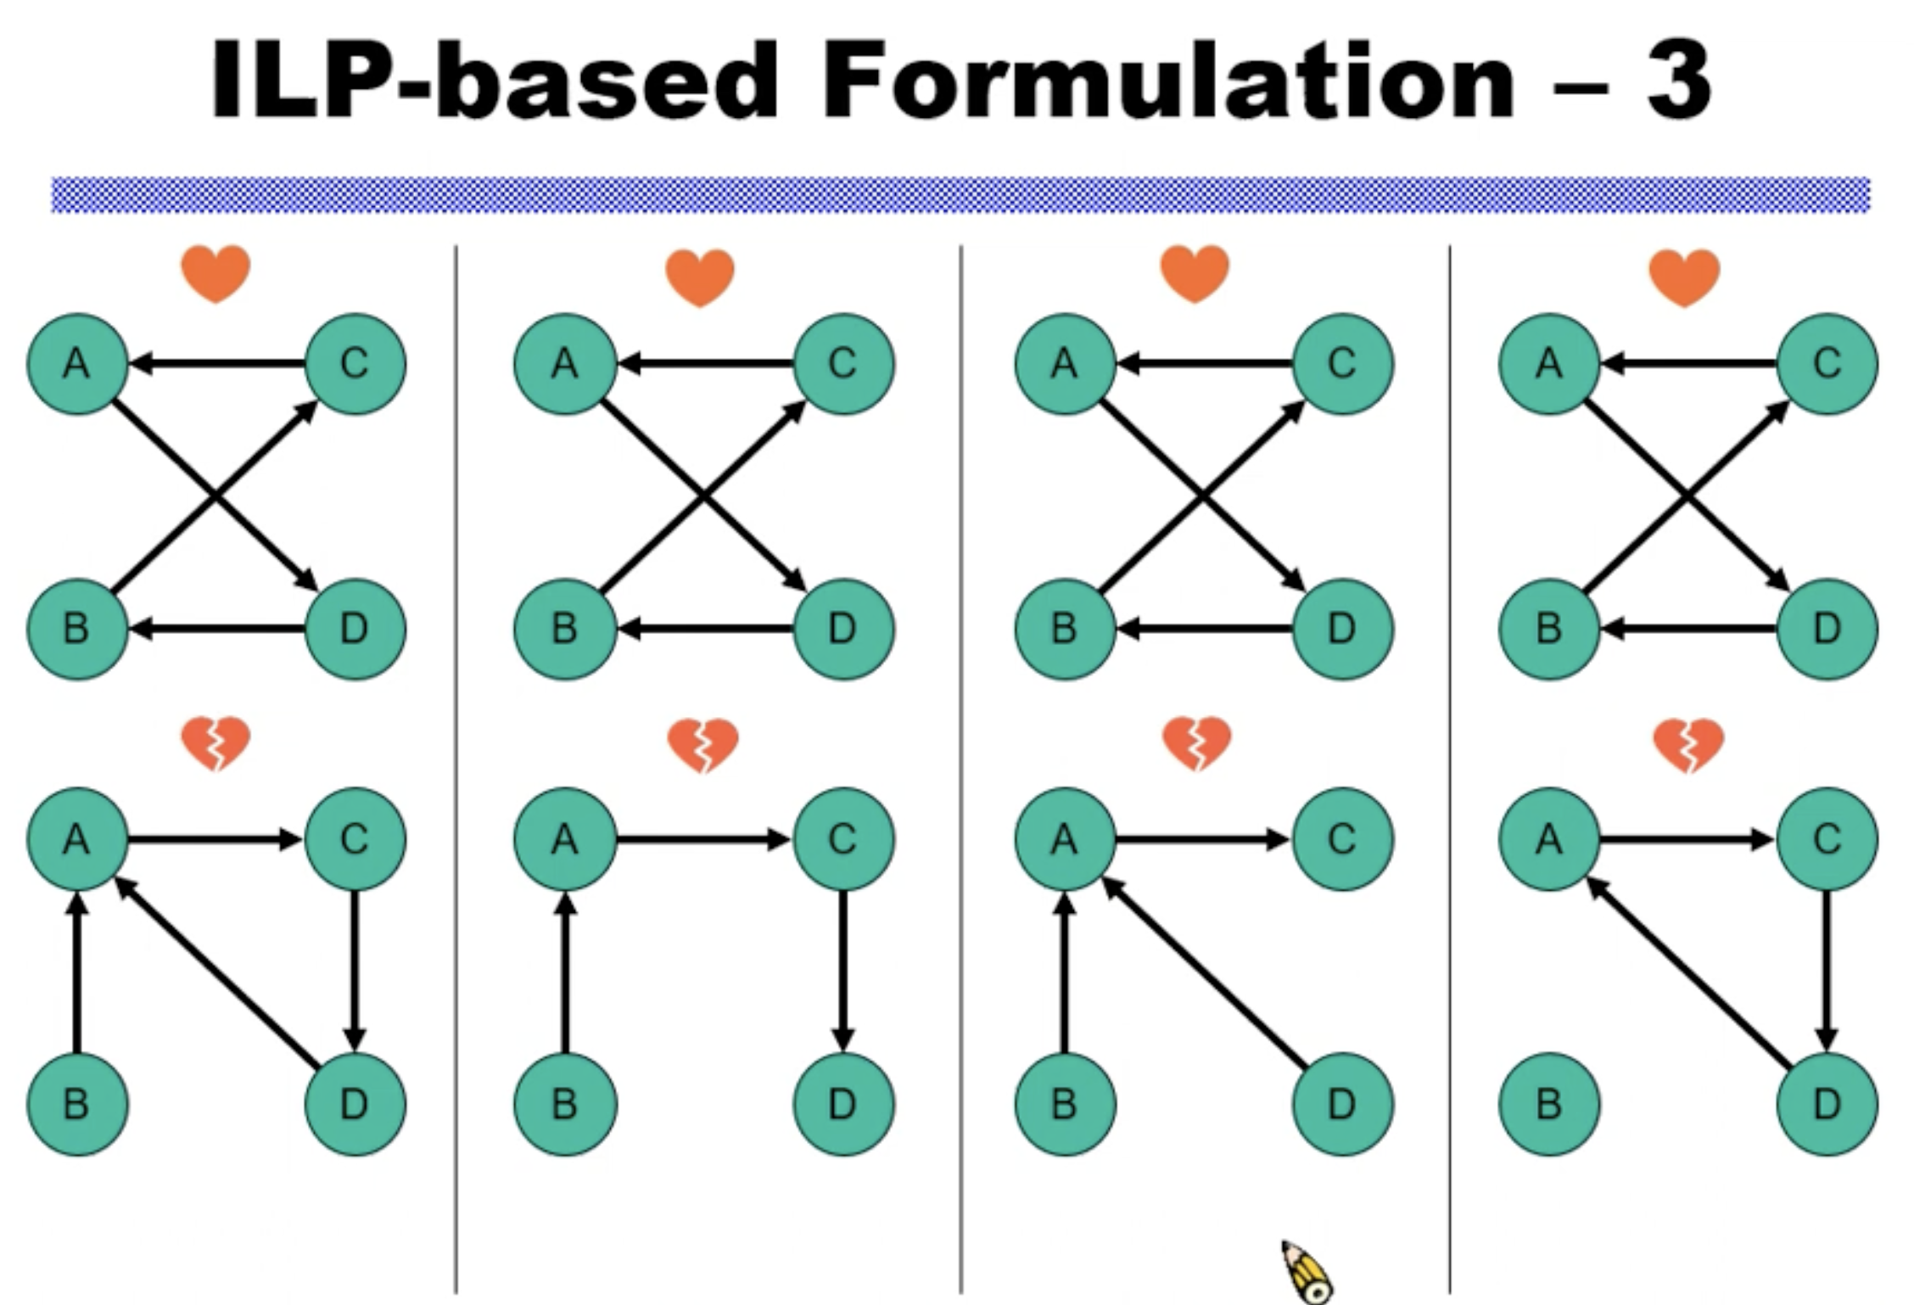
三、分组问题求解(ILP)
2) 读入group2.lp(只有1个解)

Slide 17
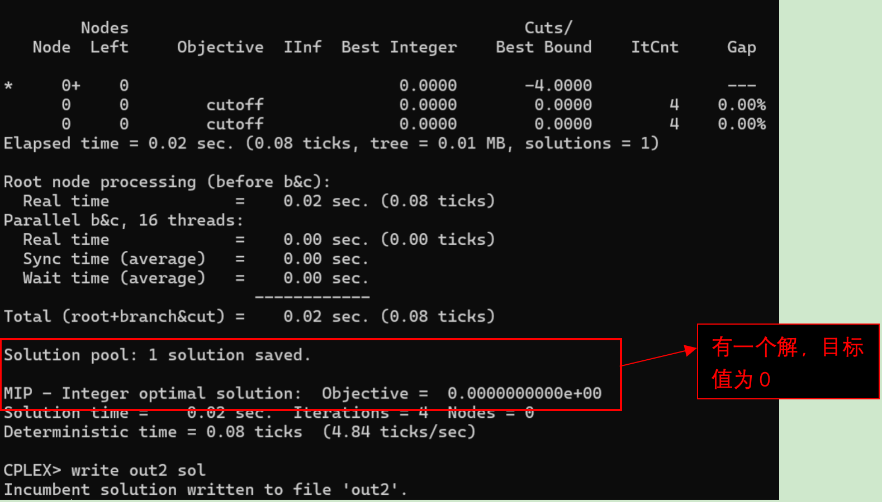
三、分组问题求解(ILP)

Slide 18
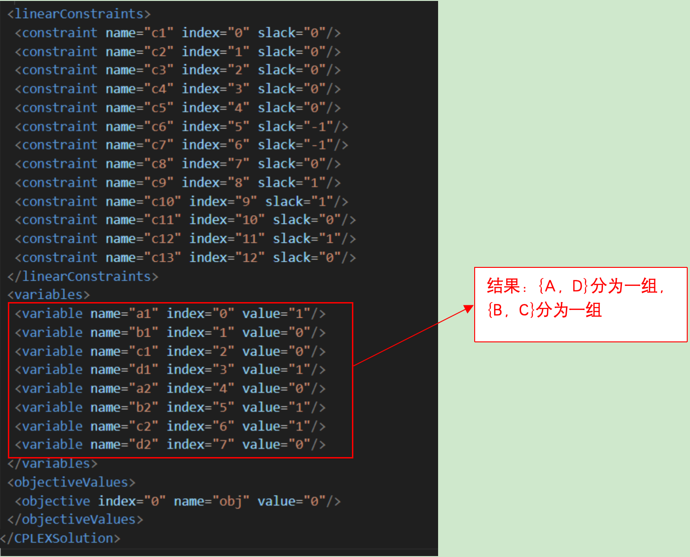
三、分组问题求解(ILP)
结果放在out2中：

